Slide 1

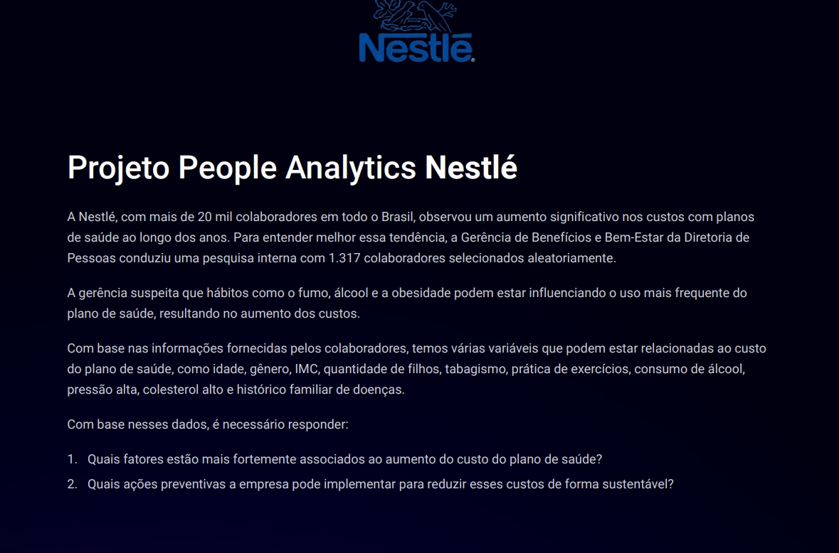

Slide 2
A pesquisa identificou vários fatores que impactam os custos dos planos de saúde dos colaboradores da Nestlé. Com base nos dados, analisaremos quais elementos estão mais diretamente relacionados ao aumento desses custos.

Slide 3
Prática de Exercícios: Os dados mostram uma relação direta entre a prática de exercícios físicos e os gastos com saúde: quanto menor a frequência de atividades físicas, maior o custo observado de forma gradativa.

Slide 4
Idade: Os custos com saúde aumentam progressivamente com a idade, variando de um gasto médio de R$ 586,27 aos 18 anos para R$ 870,95 aos 64 anos, evidenciando o envelhecimento como um dos principais fatores desse aumento.

Slide 5
IMC: Indivíduos com IMC mais elevado (30) apresentam uma média maior nos gastos com saúde (R$ 737,75), enquanto o menor custo ocorre em quem tem IMC igual a 20 (R$ 684,22). Apesar de uma certa sazonalidade nos gastos, a tendência geral mostra que o excesso de peso contribui para custos mais altos.

Slide 6
10,7%
Gênero: A diferença de 10% nos gastos entre os gêneros pode estar ligada a hábitos de vida e menor adesão masculina a cuidados preventivos, o que aumenta custos com tratamentos mais complexos.
Tabagismo: O gasto médio com fumantes é 28,6% maior do que com não fumantes, evidenciando o impacto do tabagismo nos custos.

Slide 7
11,1%
Colesterol Alto: Colaboradores com colesterol alto podem apresentar maior propensão a problemas de saúde, resultando em custos médicos mais elevados devido a tratamentos e complicações associadas.
Pressão Alta: A pressão alta aumenta os custos em 4,1%, reforçando sua associação com problemas de saúde.

Slide 8
3%
Histórico Familiar de Doenças e Consumo de Álcool: Embora o impacto seja menor, histórico familiar (+3%) e consumo de álcool (+3,2%) também estão associados a custos levemente mais altos.

Slide 9
Recomendações de Ações Preventivas para Reduzir os Custos
Com base nos fatores identificados, a Nestlé pode implementar as seguintes ações preventivas para reduzir os custos de forma sustentável:
Promover Programas de Atividade Física:
Criar ou expandir programas internos que incentivem os colaboradores a praticar exercícios regularmente, como academias corporativas, aulas de grupo ou subsídios para academias externas.
Campanhas de Prevenção ao Tabagismo: Implementar iniciativas de conscientização e programas de cessação do tabagismo, oferecendo suporte psicológico e médico aos colaboradores.

Slide 10
Educação Nutricional e Controle do Peso: Promover palestras, consultas com nutricionistas e desafios corporativos de perda de peso para incentivar hábitos alimentares mais saudáveis e reduzir o IMC dos colaboradores.
Monitoramento e Controle de Condições Crônicas: Estabelecer programas específicos para colaboradores com colesterol alto e pressão alta, como check-ups regulares, palestras educativas e acompanhamento médico preventivo.
Apoio à Saúde Mental e ao Bem-Estar Geral: Disponibilizar serviços de apoio psicológico, bem como programas que combatam o estresse e melhorem a qualidade de vida, prevenindo o agravamento de doenças relacionadas.
Incentivo à Redução do Consumo de Álcool: Promover campanhas educativas sobre os impactos do consumo excessivo de álcool na saúde e nos custos associados.

Slide 11
Conclusão
Os resultados evidenciam que hábitos saudáveis, como prática regular de exercícios, controle do peso, cessação do tabagismo e monitoramento de condições crônicas, estão diretamente relacionados à redução dos custos com planos de saúde. Investir em programas preventivos e de conscientização pode trazer benefícios a longo prazo, tanto para a saúde dos colaboradores quanto para a sustentabilidade financeira da empresa.

